Slide 1
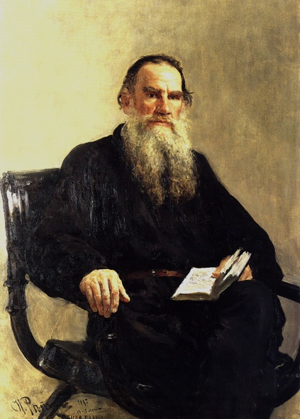
Лев Николаевич Толстой
(1828 – 1910г.)

Slide 2
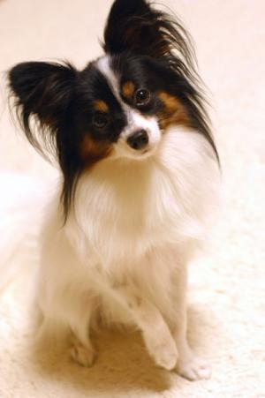
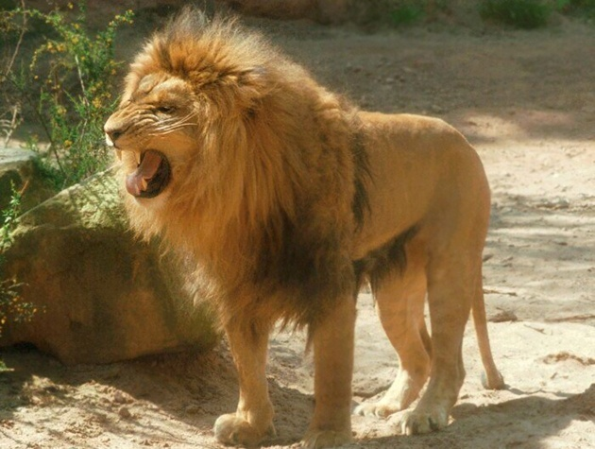

Slide 4
Быль – то, что было в прошлом.
Быль – рассказ о действительном происшествии.

Slide 5
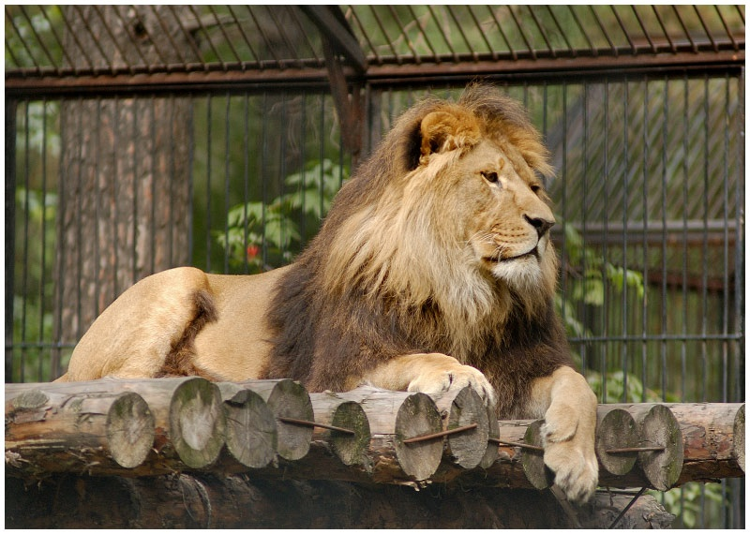

Slide 6
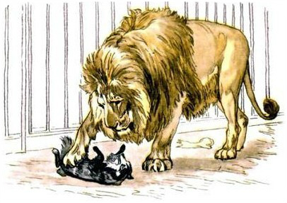

Slide 7
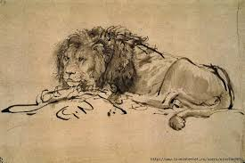

Slide 8
Где дружбой дорожат, там враги дрожат.
Храброму смерть не страшна.
Один за всех и все за одного.
Сила сломит всё, а ум силу.

Slide 9
Домашнее задание
1. Нарисовать плакат, посвященный защите животных.
2. Нарисовать плакат, посвященный защите животных и придумать свою концовку рассказа, чтобы она была радостной.
3. Придумать свою концовку рассказа, чтобы она была радостной и подготовить пересказ.

Slide 10
“Всё доброе на Земле – от солнца, всё хорошее – от человека”

Slide 11
1. Лев
2. Сильный, верный
3. Понюхал, играл, тосковал
4. Спал рядом с собачкой.
5. Царь зверей

